Slide 1

PRACTICAS ALIENADORAS PARENTALES
UNA VISION RELACIONAL
Esta foto de Autor desconocido está bajo licencia CC BY-NC-ND

Slide 2
PAF vs SAP
SINDROME DE ALIENACION PARENTAL (Gardner)
Una alteración que ocurre en algunas rupturas conyugales muy conflictivas, en las cuales los hijos están preocupados en censurar, criticar y rechazar a uno de sus progenitores, descalificación que es injustificado y/o exagerada
Progenitor alienado y alienador
Para Gardner el responsable de esta situación es el progenitor custodio quien manipula al niño
Propone que se cambie la custodia del niño independientemente de su voluntad

Slide 3
PAF vs SAP
PRACTICA DE ALIENACION FAMILIAR (Linares)
La negativa del niño a relacionarse con uno de sus progenitores adquiere relevancia en la instancia judicial
La intervención judicial paradójicamente tiende a alienar más al progenitor alienado
Este reclama y exige la intervención con lo que también contribuye a mantener la situación
“Dos progenitores enzarzados en feroz combate por la posesión de un hijo, descalificándose recíprocamente como padres y entregándose a todo tipo de manipulaciones con tal de salirse con la suya”
El SAP es mas un concepto medico-biológico que no encaja con la naturaleza relacional de los fenomenos

Slide 4
CARACTERISTICAS DE LAS
PRACTICAS ALIENADORAS FAMILARES (PAF)
Actuaciones disfuncionales de ambos progenitores que se constituyen en manipulador exitoso (alienador) y manipulador fracasado (alienado)
Colaboración activa de los hijos en desarrollo de desconfianza, rechazo y “huida hacia adelante”
Intervención partidista de miembros de las familias extensas
Estimulación del conflicto por profesionales (abogados, jueces, ANAF, psicólogos, psiquiatras)
La responsabilidad de los distintos actores en juego varia en cada caso

Slide 5

LOS PROGENITORES
El supuesto alienador suele coincidir con el que ostenta la guarda o custodia
Las custodias compartidas no parecen influir positivamente en algunos casos
El alienado es el que esta mas alejado del núcleo en el que se integran los hijos
El alienado insiste en sus Encuentros sobre los mismos temas críticos
El manipulador fracasado efectúa movimientos interesantes pero se desanima y recurre a un discurso victimista
Rasgos de personalidad paranoide y narcisista
Esta foto de Autor desconocido está bajo licencia CC BY-NC-ND

Slide 6
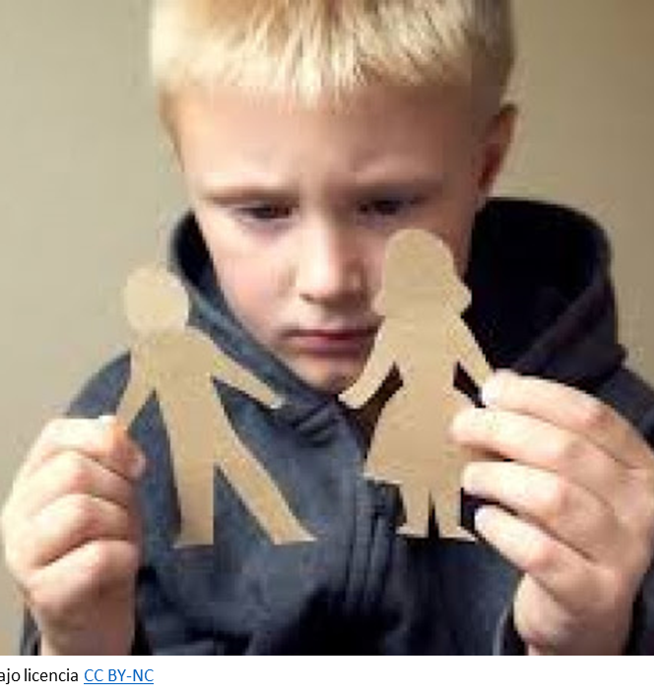

LOS HIJOS
No necesitan de una manipulación activa y directa para tomar partido
Entienden que no pueden confiar tan incondicionalmente de uno como de otro progenitor
Esto tiende a favorecer el vínculo con las madres y dificultarlo con los padres
La desconfianza suele ser el primer paso en la dinámica alienadora
Luego viene el rechazo, cuando detectan que aquel que consideran seguro empieza a sufrir mas de la cuenta
Este progenitor manipula estratégicamente extremando su expresión de sufrimiento o subrayando las carencias del otro
El niño legitima su propia actitud encontrando razones que justifiquen esta medida

Slide 7
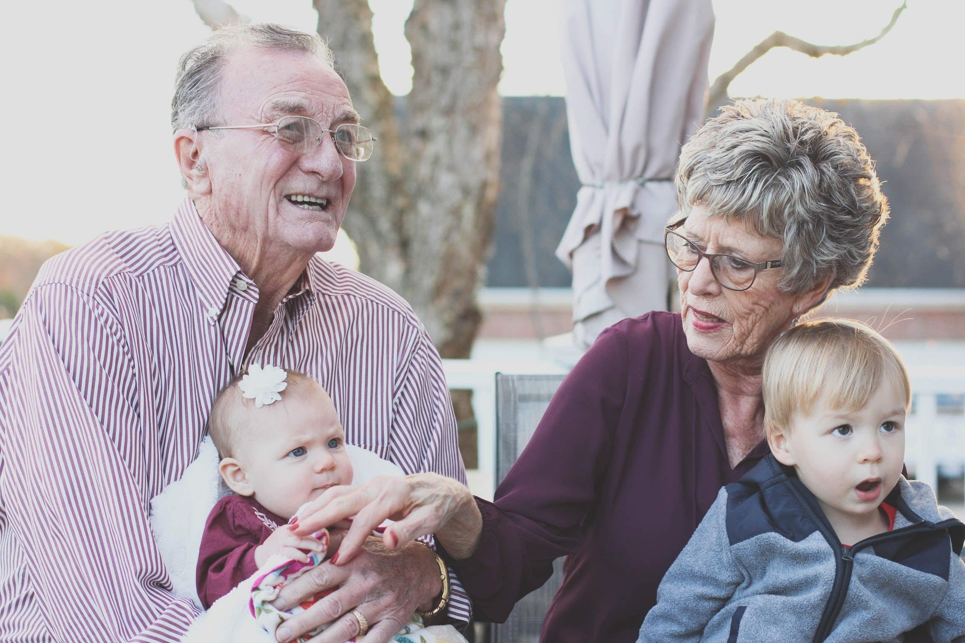
LA FAMILIA EXTENSA
Cuando una familia opta por el miembro político surgen conflictos muy intensos
El conflicto se estimula desde posiciones de parcialidad, reduccionismo y una actitud belicosa
La familia de origen de uno aprovecha la situación para ajustar cuentas con el otro

Slide 8
Los profesionales
Jueces: actitud ambigua respecto de la terapia familiar
  Aspiran a liberarse del conflicto delegando en la psicoterapia la responsabilidad de la resolución del caso
  Un niño en posición de rechazo es el desafio mas poderoso a la omnipotencia judicial
  Algunos actúan coordinando con terapeutas y reconociéndoles posibilidad decisoria
Abogados: uno de los mayores obstáculos para la actividad terapéutica
  La filosofía terapéutica de la comprensión y negociación se estrella contra la lógica de las denuncias
Salud Mental: complican y empeoran las dinámicas alienadoras

Slide 9
El rol del padre en las PAF
CLASIFICACION SEGÚN LA PARTICIPACION
  Padres que interactúan de forma directa: participan en todos los ámbitos de la crianza
  Padres que son accesibles: están disponibles física y psicologicamente
  Padres con responsabilidad básica: asumen responsabilidad en el bienestar y cuidado
Los padres con responsabilidad básica el proceso de divorcio es menos conflictivo
La participación directa complejiza la conflictividad y la lucha de poder entre padres

Slide 10
El rol del padre en las PAF
PATERNIDAD RESPONSABLE: tener sentimientos y conductas implicadas respecto del hijo, sentirse emocionalmente comprometido, ser físicamente accesible, ofrecer apoyo material para las necesidades del niño y ejercer influencia en las decisiones relativas a la crianza del hijo
En los casos de divorcio difícil resulta un objetivo muy ambicioso
IMPORTANTE: valorar como se construye la organización parental y que se distribuyan equitativamente las funciones o de acuerdo a las áreas de competencia

Slide 11
TIPOLOGIA DE PADRES Y EJERCICIO DE LA PARENTALIDAD
  DEMOCRATICOS
    Aplican un sistema de reglas firmes, usan órdenes y sanciones, abiertos al análisis razonado, promueven independencia y autonomía
    Favorecen la comunicación abierta con sus hijos, reconoces sus derechos, son exigentes y atienden las necesidades, utilizan la persuasión y ofrecen reciprocidad en la relación
  AUTORITARIOS
    Intentan controlar la conducta con límites estrictos, obediencia, tradición y perseverancia, se desalienta la comunicación abierta
    Exigentes, pero prestan poca atención a las necesidades de los hijos, se relacionan para imponer ordenes, las reglas no se cuestionan, castigos severos
  PERMISIVOS
    Tolerantes y aceptan los impulsos de los niños, escasas restricciones en el comportamiento, actitud condescendiente, no utilizan el castigo, establecen pocas reglas, apelan a la razón del niño
  ESTIMULANTES
    Proveen de un mayor apoyo emocional, son padres más seguros en sus propias relaciones, la relación es más cálida, introducen a nuevas actividades

Slide 12
El rol del padre en las PAF
PADRE AUTORITARIO O DE RESPONSABILIDAD BASICA
  Tiene que asumir una parte del rol materno, la parte de relación afectiva y educativa es la que más le cuesta dando espacio para el juego disfuncional a la madre como alienadora exitosa
  Trata de afianzar la relación débil a través de los juzgados
  Falto de empatía, inflexible y con escaso conocimiento sobre los efectos de su actitud en los hijos
  La combinación de padre con estilo rígido y distante en contraste con una madre aglutinante y percibida por los hijos como indulgente es una situación de alta intensidad de conflicto y de cultivo para las PAF
  Puede tratarse de un padre que desee abandonar al hijo y la negativa de estos es una excusa conveniente
  Combinación de hostilidad reactiva y de persecución tenaz del niño

Slide 13
El rol del padre en las PAF
PADRE CON INTERACCION DIRECTA
  Es más difícil que las PAF tengan éxito ya que ambos tienen las mismas habilidades para vincularse con sus hijos
  El padre encuentra la forma de que sus hijos le sigan siendo leales y soliciten seguir en contacto con el
  En caso que el padre preserve sus habilidades solo con uno de los hijos puede tener éxito en el establecimiento de PAF
  El resultado es una familia con coaliciones, cada padre se queda con un hijo y los hermanos enfrentados

Slide 14
El rol de la madre en las PAF
Las madres se sienten víctimas y culpabilizan al marido de su nueva situación, lo que da lugar a roles de buenos y malos y a un escenario de coaliciones con los hijos
Las madres autosuficientes utilizan como arma poderosa el vínculo con sus hijos considerándolos su propiedad
El divorcio rigidiza la relación con la expareja y es frecuente la escalada de poder a través de las denuncias

Slide 15
TIPOLOGIA DE MADRES
MADRE CORAJE
  Cálida y cercana, lucha por las necesidades de sus hijos, sacrifica las suyas
MADRE INSTRUMENTALIZADORA
  Utiliza al hijo para no romper la relación, manipuladora sutil, obtiene información por medio de los hijos
MADRE AMARGADA
  La imagen de exmarido es negativa, es descalificadora y controladora, melancólica, no disfruta de sus hijos y es desapegada
  Tiene el mismo de riesgo de ser alienada que alienante
MADRE RESENTIDA
  Maltratadas o poco queridas en la relación de pareja, el padre tiene que pagar por lo que hizo, creen que este no merece el amor de los hijos, no puede diferenciar el rol de esposo y padre
MADRE TORPE
  Poca habilidad parental y pierde al hijo

